Slide 1
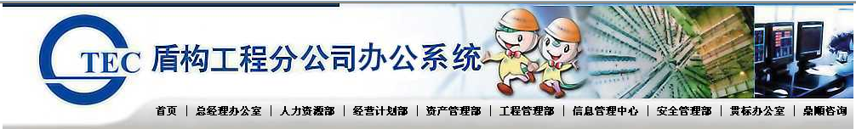
一周安排
每日工程动态
工程参数
工程管理
参考资料
工程管理

